Slide 1
資料 ２
関西広域連合事業について
水素による関西しごと創生・低炭素まちづくり
スタートアップ事業

Slide 2
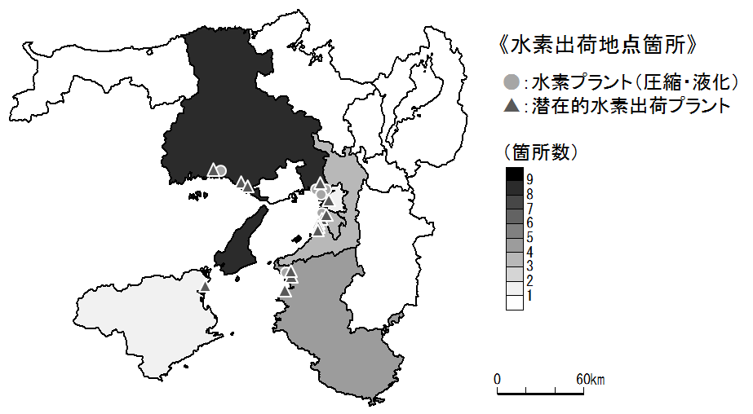
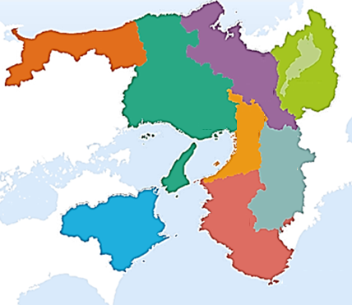
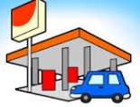
水素による関西しごと創生・低炭素まちづくりスタートアップ事業
事業概要
関西圏における水素ポテンシャルを一元的に把握・発信できるようにした上で、2030年頃の水素発電や水素タウンなど水素の本格導入を見越し、関西における水素の製造(輸入)から貯蔵・輸送、利活用までのサプライチェーン構想を作成。
H29年度 水素ポテンシャルマップ作成 ／ H30～31年度 サプライチェーン構想作成（予定）
※本事業については、地域再生計画に位置づけ、国の地方創生推進交付金を活用して実施
ね ら い
水素関連分野の可能性や水素社会構築につながる将来の絵姿を発信。
関係者間で共有し、域内の自治体や民間企業における水素関連の新たな連携やプロジェクトの創出など
様々な取組みを促進。
関西水素ポテンシャルマップ
＜H29＞
関西水素サプライチェーン構想
＜H30・31＞
水素関連の様々な情報を収集・整理し、2030年頃をターゲットに水素アプリケーションの導入可能性を予測。
これらの結果を水素ポテンシャルとしてマップ化。
関西圏のポテンシャルを踏まえ、水素の製造（輸入）から貯蔵・輸送、利活用にいたる水素サプライチェーン構想を策定。
関西水素ポテンシャルマップ（イメージ）
関西水素サプライチェーン構想（イメージ）
アイコン例
水素発電所
化学プラント
再エネ
水素ＳＴ
スマコミ・水素タウン
輸送タンカー
製鉄所

Slide 3
関西水素ポテンシャルマップ（H29年度事業） 業務内容
対象区域
関西広域連合を構成する府県市（滋賀県、京都府、大阪府、兵庫県、奈良県、和歌山県、鳥取県、徳島県、京都市、大阪市、堺市及び神戸市）の区域
委託内容
（１）から（４）の業務を進めるにあたり、情報の収集・整理に当たっては、文献等の調査のほか、関係事業者や自治体、
研究機関等にヒアリング、現地調査等を行う予定
現状把握
調査
(1)
水素利活用
の将来予測
ＣＯ２削減
効果の試算
水素ポテンシャル
マップの作成
(2)
(3)
(4)
①水素の製造（副生）
・移送・利活用等の
現状把握調査
②研究機関、地方
自治体等の取組、
国内外の技術開発
の動向等の
現状把握調査
③水素関連
企業に係る
現状把握調査
①将来における水素
アプリケーションの
導入可能性調査
②将来における水素
の取扱量の検討
将来予測結果を踏まえ、信頼性の高い最新の効果測定方法を用いてアプリケーション毎にＣＯ２削減効果を試算
(1)から(3)の結果をマップ化
インターネット上で
公表することを前提に、一元的に把握できるとともに、アプリケーション毎に必要
に応じて一つまたは複数の項目を抽出し、使用できる構成を
想定
冊子印刷
ホームページ
掲載
プロポーザル方式により、マップ作成業務の受託者に日本環境技研株式会社（東京都）を選定

